Slide 1
MS Project
Tomasz Owczarek
Jakub Kozłowski
Tomasz Bartosiewicz

Slide 2
Pojęcie projektu
Projekt jest serią kroków często wykonywaną przez więcej niż jedną osobę. Ponadto:
Każdy projekt ma określony i konkretny cel. Wiemy, że zakończyliśmy swój projekt, jeśli osiągnęliśmy jego cel.
Projekt ma określone ramy czasowe. Powodzenie projektu często jest mierzone tym, czy zmieścił się on w przydzielonym mu czasie.
Projekt korzysta z zasobów. Zasoby to nie tylko ludzie; do zasobów zalicza się pieniądze, maszyny, materiały i wiele innych rzeczy. To, jak dobrze te zasoby są przydzielane i wykorzystane, jest kolejnym kluczem do sukcesu lub porażki projektu.
Każdy projekt składa się ze współzależnych, ale indywidualnych kroków zwanych zadaniami. Żadna część projektu nie jest zawieszona w próżni. Jeżeli jedno z zadań opóźni się albo przekroczy budżet, z reguły wpływa to na inne zadania, ogólny harmonogram oraz całkowite koszty.

Slide 3
Zarządzanie projektem
Zarządzanie projektem polega na wniknięciu w naturę projektu i zaproponowaniu sposobów sterowania jego rozwojem. Celem jest zorganizowanie i usystematyzowanie procedur należących do projektu, aby zminimalizować ilość niespodzianek, jakie mogą wyniknąć.
Kierownicy projektu korzystający z teorii zarządzania projektem zajmują się pewnymi kluczowymi obszarami:
planowaniem harmonogramu,
ustalaniem budżetu,
zarządzaniem zasobami,
śledzeniem i raportowaniem postępu prac.

Slide 4
Ścieżka krytyczna i zapas czasu
Zapas czasu jest ilością czasu, o którą można opóźnić zadanie, zanim dostanie się na ścieżkę krytyczną. Inną nazwą zapasu czasu jest dryfowanie.
Ścieżka krytyczna zmienia się w miarę postępu projektu. Wiedza o tym, na jakim etapie są zadania ścieżki krytycznej w każdym momencie realizacji projektu, ma zasadnicze znaczenie. Ścieżka krytyczna pomaga w ustaleniu pierwszeństwa zadań, które nie mają zapasu czasu w terminarzu, aby zapewnić, że ich wykonanie nie opóźni się, co niekorzystnie wpłynęłoby na ogólny harmonogram.

Slide 5
Czas trwania i punkty kontrolne
Większość zadań w projekcie wymaga na ich wykonanie określonego czasu. Zadania mogą zająć pięć minut albo pięć miesięcy. Ilość czasu wymagana do zakończenia zadania jest nazywana czasem trwania zadania. Powinniśmy zawsze próbować podzielić duże zadania w projekcie na zadania mniejsze, o krótszym czasie trwania. W ten sposób łatwo będzie można śledzić postępy w ich realizacji.
Niektóre zadania, nazywane punktami kontrolnymi, mają tzw. zerowy czas trwania. Punkty kontrolne są jedynie punktami w czasie, które oznaczają rozpoczęcie lub zakończenie pewnej fazy projektu.

Slide 6
Diagramy wspomagające zarządzanie projektem
Wykresy Gantta, diagramy sieciowe oraz struktury podziału prac (SPP) są narzędziami zarządzania projektem. Są to wykresy, których można używać do śledzenia poszczególnych aspektów projektu. Rysunek 1.0 przedstawia wykres Gantta programu Microsoft Project, rysunek 1.1 przedstawia diagram sieciowy programu Microsoft Project. Rysunek 1.2 przedstawia typowy schemat SPP, należy jednak pamiętać, że Microsoft Project nie korzysta, wśród swych widoków, ze schematu SPP.

Slide 7
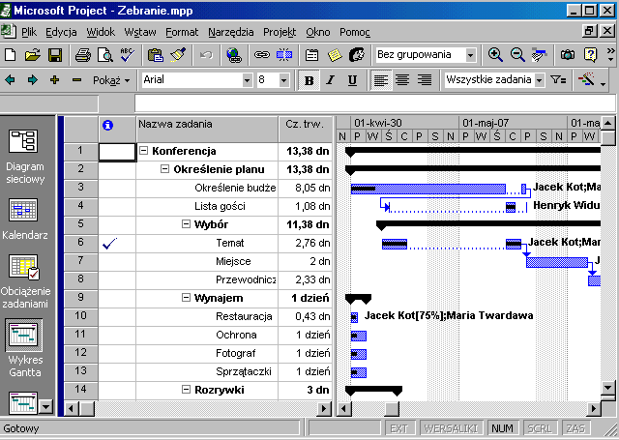
Rysunek 1.0. Paski wykresu Gantta reprezentują terminarz zadania w projekcie

Slide 8
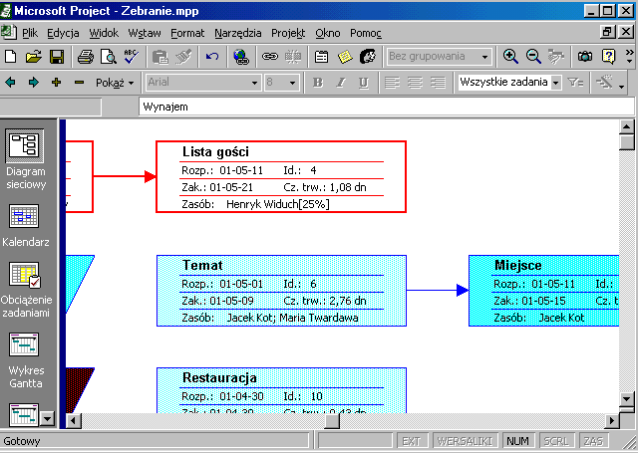
Rysunek 1.1. Diagram sieciowy przypomina schemat blokowy pracy nad projektem

Slide 9
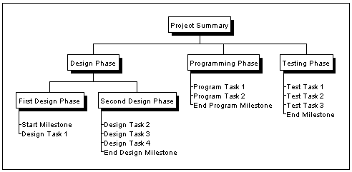
Rysunek 1.2. Wykres struktury działań przypomina typowy schemat organizacyjny przedsiębiorstwa

Slide 10
Zastosowania widoku Wykres Gantta
Tworzenie projektu przez wprowadzania zadań i ilości czasu, przez jaki każde z nich będzie wykonywane.
Ustanawianie sekwencyjnych współzależności (cztery typy zależności między zadaniami: zakończenie-rozpoczęcie (ZR), zakończenie-zakończenie (ZZ), rozpoczęcie-rozpoczęcie (RR) i rozpoczęcie-zakończenie (RZ).) między zadaniami przez ich łączenie. Łącząc zadania, można zobaczyć, jak zmiana czasu trwania jednego zadania wpływa na daty rozpoczęcia i zakończenia drugiego zadania oraz na datę zakończenia projektu.
Przydzielanie pracowników i innych zasobów do zadań.
Sprawdzanie postępu zadań w czasie. Postępy prac można przeglądać, porównując daty według planu bazowego (plan bazowy: Pierwotne plany projektu używane do śledzenia postępu projektu. Plan bazowy jest obrazem harmonogramu, jaki był określony w momencie zapisywania planu bazowego, i zawiera informacje o zadaniach, zasobach i przydziałach.) z rzeczywistymi datami rozpoczęcia i zakończenia oraz sprawdzając postęp realizacji każdego zadania.
Wyświetlanie zadań w formie graficznej przy zachowaniu dostępu do szczegółowych informacji o zadaniach.
Dzielenie zadania tak, aby zostało przerwane, a następnie wznowione później w harmonogramie.

Slide 11
Dostosowywanie
Zmieniać wyświetlane informacje.
Formatować określone informacje, aby zwrócić na nie uwagę. Na przykład do ważnej daty zakończenia można zastosować formatowanie pogrubione.
Formatować kategorie informacji, aby odróżnić jeden rodzaj informacji od innych. Można na przykład zadania sumaryczne (zadanie sumaryczne: Zadanie, które składa się z podzadań i podsumowuje te podzadania automatycznie) zapisać za pomocą kursywy lub zwiększyć rozmiar wszystkich kolumn (nagłówków) pól.
Szybko formatować wykres Gantta za pomocą Kreatora wykresu Gantta.
Zmieniać wyświetlane jednostki czasu.
Wyświetlać, ukrywać lub zmieniać wygląd czasu wolnego (przerwy obiadowe, weekendy i święta.).
Zmieniać paski wykresu Gantta (czas trwania zadania.), aby zilustrować lub wyróżnić określone warunki w harmonogramie. Na przykład do konkretnej kategorii zadań można dodać tekst, zmienić deseń i kolor albo przypisać inny symbol.
Zmieniać linie siatki, aby poprawić czytelność lub przejrzystość wykresu Gantta. Na przykład można określić inne desenie linii i kolory dla pola, wiersza i linii siatki tytułów.
Dodawać własne etykiety albo rysunki do wykresu Gantta.
Rzutować daty podzadań (część zadania sumarycznego) na pasku zadania sumarycznego.
Tworzyć widok złożony dla widoku Wykres Gantta, aby wyświetlać dodatkowe informacje o zadaniach lub przydzielonych do nich zasobach.

Slide 12
Diagram sieciowy (PERT)
Diagram sieciowy, zwany widokiem PERT Chart. Każde zadanie lub zadanie sumaryczne, wyświetlane jest w formie "węzła" umieszczonego na diagramie ilustrującym zależności pomiędzy zadaniami projektu. Obok węzłów reprezentujących zadania sumaryczne wyświetlane są symbole konspektu, pozwalające rozwijać i zwijać wszystkie podzadania, w sposób analogiczny jak w widoku Wykres Gantta. Można też zrezygnować w ogóle z wyświetlania zadań sumarycznych. Diagram sieciowy daje również możliwość filtrowania zadań, korzystając z tych samych kryteriów, które są dostępne w innych typach widoków programu MS Project.
Diagram sieciowy ma rozszerzone opcje formatowania węzłów, które mogą być formatowane indywidualnie lub według kategorii zadań. Kolejne usprawnienie dotyczy możliwości formatowania układu węzłów w trybie ręcznym lub automatycznym, według wielu różnych schematów, w tym, co jest całkowitą nowością, również w zależności od daty rozpoczęcia realizacji.

Slide 13
Dostosowywanie
Zmodyfikować ramki diagramu sieciowego, aby zawierały najistotniejsze informacje o zadaniach i zasobach. Na przykład zamiast wyświetlania planowanych dat rozpoczęcia i zakończenia można wyświetlić pracę (całkowita ilość pracy wymagana do wykonania zadania) i koszt (Całkowity planowany koszt zadania, zasobu, przydziału lub całego projektu.).
Zastosować różne kształty lub style krawędzi ramek do określonej kategorii zadań.
Zmienić wygląd linii łączących ramki diagramu sieciowego lub nadać im etykiety, a także zapobiec przekraczaniu przez nie podziałów stron.
Sformatować określone informacje, aby odróżnić je od wszystkich pozostałych. Można na przykład wszystkie zadania sumaryczne zapisać za pomocą kursywy, a wszystkie punkty kontrolne (wyznaczający ważne zdarzenie w projekcie, używany do monitorowania postępu projektu) tekstem pogrubionym.
* Wybrać jeden z wielu różnych wzorców układu i wyrównać ramki diagramu sieciowego, aby nadać projektowi uporządkowany wygląd.
* Rozwinąć lub zwinąć diagram sieciowy do odpowiedniego poziomu przez pokazanie lub ukrycie podzadań, z których złożone są zadania sumaryczne.
* Utworzyć widok złożony, aby wyświetlić dodatkowe informacje o zadaniach pokazanych w widoku Diagram sieciowy lub przydzielonych do nich zasobach.

Slide 14
Współzależności
Ostatnim pojęciem w zarządzaniu projektami, z którym powinniśmy się zapoznać, są współzależności. Całkowity czas trwania projektu nie jest po prostu sumą czasów trwania wszystkich zadań, ponieważ zwykle nie wszystkie zadania w projekcie następują jedno po drugim. Dla przykładu, w projekcie budowlanym musimy najpierw wylać fundamenty budynku, zanim zaczniemy wznosić konstrukcję. Trzeba również postawić ściany, zanim położymy wykładziny. Innymi słowy, kierownik projektu przewiduje i ustala powiązania między zadaniami projektu. Powiązania te są nazywane współzależnościami. Dopiero po stworzeniu zadań, przydzieleniu im czasu trwania i ustaleniu współzależności można określić ogólny harmonogram projektu.

Slide 15
Co jest niezbędne?
Co dokładnie należy zrobić, by zarządzać swoim projektem za pomocą programu Microsoft Project? By stworzyć harmonogram w Microsoft Project, trzeba wprowadzić następujące informacje o zadaniach:
indywidualne nazwy zadań,
czas trwania zadań,
współzależności między zadaniami.
Aby śledzić koszty tych zadań, należy dodać określone informacje o zasobach, włączając w to:
listę zasobów ludzkich i materialnych oraz ich koszty w normalnych godzinach pracy i w godzinach nadliczbowych,
przydział zasobów do poszczególnych zadań.
Aby śledzić projekt w czasie jego realizacji, trzeba wprowadzić poniższe informacje:
postęp wykonania zadań,
zmiany czasów rozpoczęcia, zakończenia i trwania zadań oraz współzależności między nimi,
zmiany w zasobach, czyli zasoby przydzielane do lub wycofywane z projektu,
zmiany w zaangażowaniu czasowym zasobów oraz w kosztach.

Slide 16
W jaki sposób pomaga Microsoft Project?
Nawet jeżeli istnieje konieczność stałego wprowadzania dużej ilości nowych informacji do harmonogramu projektu, Microsoft Project oferuje różne skróty, które pomogą zautomatyzować te rutynowe obowiązki.
Szablony projektu. Jeśli często wykonuje się podobne rodzaje projektów, można stworzyć szablony z już przygotowanymi typowymi zadaniami; później można modyfikować je dla określonych projektów.
Automatycznie powtarzane zadania. Jeśli istnieją zadania, które powtarzają się przez cały czas realizacji projektu, jak cotygodniowe zebrania albo regularne kontrole, można stworzyć pojedyncze zadania powtarzalne, a Microsoft Project będzie je powielał.
Śledzenie grup roboczych. Można wykorzystać możliwości sieciowe, które pozwolą członkom zespołu na wprowadzanie danych i śledzenie postępu na niewielkich odcinkach projektu. Dzięki temu żaden z pojedynczych użytkowników programu nie będzie miał nadmiernej ilości danych do wprowadzania. Dodatkowo, w takich warunkach członkowie zespołu czują się bardziej odpowiedzialni i zaangażowani w projekt.
Makra. Można skorzystać z języka Visual Basic, aby zbudować makra, które zautomatyzują powtarzalne zadania, takie jak tworzenie cotygodniowych raportów.

Slide 17
Dla kogo MS Project?
Program MS Office Project Standard 2003 jest narzędziem do niezależnego zarządzania projektami, używanym przez kierowników projektów, którzy nie potrzebują ścisłej koordynacji z innymi kierownikami projektów ani możliwości zarządzania zasobami na poziomie centralnego repozytorium. Program Project Standard 2003 opracowano z myślą o udostępnieniu przyjaznych, łatwych w obsłudze narzędzi, wzbogacających możliwości użytkowników w zakresie organizacji pracy i efektywnego przekazu informacji.

Slide 18
Zalety
Zorganizowana praca
Atrakcyjne przekazy
Łatwość obsługi

Slide 19
Zorganizowana praca
Efektywniejsze organizowanie pracy przy wykorzystaniu zaawansowanych możliwości planowania.
Śledzenie i ocenianie wpływu zmian w harmonogramie i zasobach na ogólny plan projektu.
Dostosowywanie planów pod kątem przechwytywania informacji dotyczących określonych projektów.
Wyświetlanie żądanych informacji o projekcie.
Koncentrowanie się na interesujących informacjach dzięki zastosowaniu filtrów i grup.

Slide 20
Atrakcyjne przekazy
Wzmocnienie oddziaływania przekazu dzięki wykorzystaniu funkcji Kopiuj obraz do Kreatora pakietu Office na potrzeby komunikowania i przedstawiania pomysłów i informacji opracowanych w programie Project Standard 2003 w ramach innych programów, takich jak Word 2003, PowerPoint 2003 i Visio 2003.
Zwiększenie jasności przekazu dzięki zastosowaniu nowych rozszerzeń w zakresie drukowania do sporządzania jednostronicowych wydruków z harmonogramami projektów.
Udostępnianie członkom zespołu informacji dotyczących projektów poprzez zapisywanie plików programu Project (MPP) w witrynie programu SharePoint Services (WSS). Program Windows SharePoint Services jest składnikiem systemu MS Windows 2003 umożliwiającym tworzenie witryn sieci Web na potrzeby udostępniania informacji i pracy zespołowej nad dokumentami.

Slide 21
Łatwość obsługi
Szybkie rozpoczynanie pracy przy użyciu narzędzi udostępniających metodologię zarządzania projektami, która zapewnia efektywniejsze opracowywanie harmonogramów i sprawniejsze zarządzanie zasobami.
Uzyskiwanie dostępu do pomocy i szkoleń online, zapewniających aktualne informacje i wsparcie.
Tworzenie projektu w oparciu o szablon pobrany z Galerii szablonów, a nie od podstaw.
Używanie przyjaznych narzędzi do wykonywania złożonych projektów bez konieczności zaawansowanych szkoleń.
Oszczędzanie czasu dzięki łatwemu przenoszeniu informacji o projekcie między programem Project i innymi programami pakietu Office, na przykład do programu Excel.
Szybkie nauczenie się obsługi programu Project Standard i nawigacji po nim dzięki zaktualizowanemu interfejsowi, wyglądającemu podobnie we wszystkich programach pakietu Microsoft Office.

Slide 22
Tworzenie planu projektu
Ustalanie daty rozpoczęcia i zakończenia projektu
Wprowadzanie zadań
Dołączanie informacji uzupełniających
Wprowadzanie czasu trwania zadań
Ustawianie ograniczeń zadań
Tworzenie konspektu zadań
Praca z kodami SPP
Łączenie zadań
Praca ze współzależnościami zewnętrznymi
Ponowne rozmieszczanie zadań
Opóźnianie zadań
Ustawianie typów zadań
Projekty główne i podprojekty
Plany bazowe

Slide 23
Praca z zasobami i przydziałami
Dodawanie zasobów do projektu
Pule zasobów
Zasoby organizacji
Przydzielanie zasobów
Przeglądanie przydziałów
Bilansowanie zasobów

Slide 24
Śledzenie postępu
Aktualizowanie wartości rzeczywistych
Przeglądanie postępu
Ścieżka krytyczna
Przeprowadzanie analiz wartości wypracowanej

Slide 25
Zarządzanie kosztami
Wprowadzanie kosztów
Wyświetlanie kosztów
Dopasowywanie kosztów

